Slide 1
সবাইকে শুভেচ্ছা

Slide 2
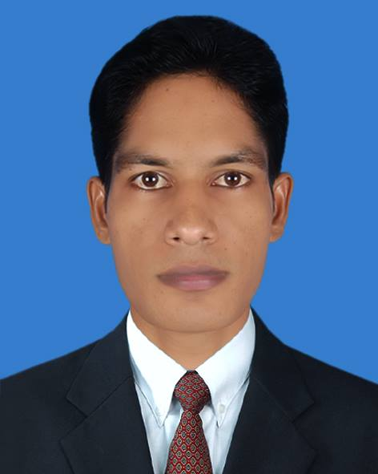
পরিচিতি
শ্রেণিঃঅষ্টম
বিষয়ঃ আইসিটি
অধ্যায়ঃ দ্বিতীয়
সময়ঃ ৫০
মোঃ নুরুল ইসলাম
সহকারী শিক্ষক (কম্পিউটার)
আশরাফ আলী বহুমূখী উচ্চ বিদ্যালয়
কালিয়াকৈর, গাজীপুর।
মোবাইলঃ ০১৯১৬ ২২৯৪৫৭

Slide 3
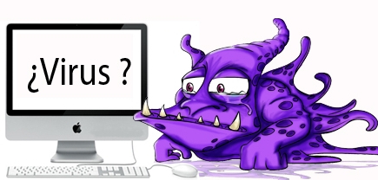
ভাইরাস কি?
Vital
VIRUS
Information
Resource
Under
Seize
কম্পিউটার ভাইরাস একটি প্রোগ্রাম যা ব্যহারকারীর
অজান্তে কম্পিউটারে প্রবেশ করে।
 কম্পিউটার ভাইরাস নিজে নিজে বিস্তার লাভ করে।
 কম্পিউটার ভাইরাস মানুষের তৈরি।

Slide 4
কম্পিউটার ভাইরাস

Slide 5
1। ভাইরাস কী বলতে পারবে।
২। ভাইরাসে আক্রান্ত কম্পিউটারের লক্ষণ চিহ্নিত করতে পারবে।
৩। ভাইরাসের ইতিহাস বলতে পারবে।
৪। ভাইরাস/ম্যালওয়্যার থেকে নিষ্কৃতির উপায় ব্যাখ্যা করতে পারবে।

Slide 6
কম্পিউটার ভাইরাসের ইতিহাস
কম্পিউটার বিজ্ঞানী জন ভন নিউম্যান সর্বপ্রথম কম্পিউটার ভাইরাস নিয়ে আলোচনা করেন ১৯৪৯ সালে।
১৯৮০ সালে এ নামকরণ করেছেন প্রখ্যাত গবেষক ‘University of New Havon’- এর অধ্যাপক ফ্রেন্ড কোহেন Fred Cohen.
সত্তর দশকে ইন্টারনেটের আদি অবস্থা আরপানেট (ARPANET)
এ ক্রিপার ভাইরাস নামে একটি ভাইরাস চিহ্নিত করা হয়।

Slide 7
কম্পিউটার ভাইরাসের ইতিহাস
1982 সালে এলক ক্লোনার (ELK CLONER) ফ্লপি ডিস্কের মাধ্যমে সাড়া পৃথিবীতে ছড়িয়ে পড়ে।
ভাইরাসের বিধ্বংসী আচরণ প্রথম প্রকাশি হয় ব্রেইন ভাইরাসের মাধ্যমে, ১৯৮৬ সালে।
ব্রেইন ভাইরাস আবিষ্কার করেন পাকিস্তানি দুই ভাই ভাসিত ফারুক আলভি এবং আমজাদ ফারুক আলভি।

Slide 8
ভাইরাসে আক্রান্ত হলে
প্রোগ্রাম ও ফাইল Open করতে স্বাভাবিক সময়ের চেয়ে বেশি সময়
লাগছে ।
মেমোরি কম দেখাচ্ছে বলে গতি কমে গেছে ।
কম্পিউটার চালু অবস্থায় চলমান কাজের সাথে সংশ্লিষ্ট নয় এমন কিছু
অপ্রত্যাশিত বার্তা প্রদর্শিত হচ্ছে ।
নতুন প্রোগ্রাম ইনস্টলের ক্ষেত্রে বেশি সময় লাগছে ।
চলমান কাজের ফাইলগুলো বেশি জায়গা দখল করছে ।
যন্ত্র চালু হতে হতে বন্ধ বা শাট ডাউন হয়ে যাচ্ছে কিংবা কাজ করতে
করতে হঠাৎ বন্ধ হয়ে যাচ্ছে বা রিস্টার্ট হচ্ছে ।
ফোল্ডারে বিদ্যমান ফাইল গুলোর নাম পরিবর্তন হয়ে গেছে বা নষ্ট
করে দিয়েছে ।

Slide 9
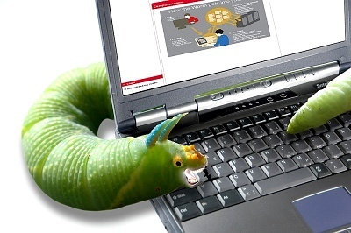
ভাইরাসে আক্রান্ত কম্পিউটারের যা যা ক্ষতি করে
কম্পিউটারে সংরক্ষিত কোনো ফাইল মুছে দিতে পারে ;
ডেটা বিকৃত বা Corrupt করে দিতে পারে ;
কম্পিউটারে কাজ করার সময় আচমকা অবাঞ্জিত বার্তা প্রদর্শন করতে পারে ;
কম্পিউটার মনিটরের ডিসপ্লেকে বিকৃত বা Corrupt করে দিতে পারে ;
সিস্টেমের কাজকে ধীরগতি সম্পন্ন করে দিতে পারে ।

Slide 10
দলগত কাজ
রোল-জোড়
রোল-বিজোড়
ভাইরাসে আক্রান্ত কম্পিউটারের চারটি লক্ষণ লিখ।
VIRUS এর পূর্ণরূপ লিখ।

Slide 11
কম্পিউটার ভাইরাস এর প্রকারভেদ
কম্পিউটার ভাইরাস
অনিবাসী ভাইরাস/
Non-Resident Virus
নিবাসী ভাইরাস/
Resident Virus

Slide 12
একক কাজ
প্রশ্নগুলোর উত্তর বলি
১। কাজের ধরণ অনুযায়ী ভাইরাস কত প্রকার?
২। ব্রেইন ভাইরাস তৈরি করেন কে?
৩। আরপানেটে প্রাপ্ত ভাইরাসের নাম কি?

Slide 13
ভাইরাস মুক্ত করার কৌশল
জৈবিক ভাইরাস
কম্পিউটার ভাইরাস
দেহ ভাইরাস মুক্ত করার জন্য
কম্পিউটার ভাইরাস মুক্ত করার জন্য

Slide 14
কয়েকটি উল্লেখযোগ্য এন্টিভাইরাস সফটওয়্যারের -

Slide 15
কয়েকটি উল্লেখযোগ্য এন্টিভাইরাস সফটওয়্যারের -

Slide 16
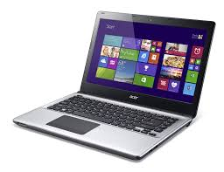
বিনামূল্যে ইন্টারনেট থেকে এন্টিভাইরাস সফ্‌টওয়ার প্রোগ্রামের নাম
এভিজি এন্টিভাইরাস সফ্‌টওয়্যার ( ডাউনলোড ওয়েবসাইট www.avg.com )
এভিরা এন্টিভাইরাস সফ্‌টওয়্যার ( ডাউনলোড ওয়েবসাইট www.avira.com )
এভাস্ট এন্টিভাইরাস সফ্‌টওয়্যার ( ডাউনলোড ওয়েবসাইট www.avast.com )

Slide 17
কম্পিউটার যন্ত্রগুলো ভাইরাসমুক্ত রাখার পদ্ধতিঃ-
অন্য যন্ত্রে ব্যবহ্রত সিডি, পেনদ্রাইভ, মেমোরি কার্ড ইত্যাদি নিজের যন্ত্রে ব্যবহারের পূর্বে ভাইরাসমুক্ত করে নেয়া ( এন্টি ভাইরাস দ্বারা স্ক্যান করে নেওয়া )
অন্য কম্পিউটার থেকে কপিকৃত সফ্‌টাওয়্যার নিজের কম্পিউটারে ব্যবহারের আগে সফ্‌টাওয়্যারটিকে ভাইরাস মুক্ত করা ।
অন্য যন্ত্রের কোনো ফাইল নিজের যন্ত্রে ব্যবহারের পূর্বে ফাইলটিকে ভাইরাস মুক্ত করা ।
ইন্টারনেট থেকে ডাউনলোড করে ইনস্টল করার সময়ে সতর্ক থাকা ।
অন্যান্য কম্পিউটারে বা যন্ত্রে ব্যবহ্রত সফ্‌টওয়্যার কপি করে ব্যবহার না করা ।

Slide 18
কম্পিউটার যন্ত্রগুলো ভাইরাসমুক্ত রাখার পদ্ধতিঃ-
কম্পিউটারে ভাইরাস প্রবেশ করলে সতর্কতামূলক বার্তা প্রদর্শন করার জন্য এন্টিভাইরাস সফ্‌টওয়্যারকে হালনাগাদ করে রাখা প্রয়োজন ।
প্রতিদিনের ব্যবহ্রত তথ্য বা ফাইলসমূহ আলাদা কোনো ভাইরাসমুক্ত ডিক্স, পেইন্ডাইভে রাখা
ই-মেইল আদান-প্রদানে সতর্কতা আবলম্বন করা । যেমন; সন্দেহজনক সোর্স থেকে আগত ই-মেইল open না করা । করলেও ভাইরাসমুক্ত করে তা খোলা উচিত
গেম ফাইল ব্যবহারের আগে অবশ্যই ভাইরাস চেক করতে হবে ।

Slide 19
১। কম্পিউটার ভাইরাস কি?
২। কম্পিউটার ভাইরাসের ইতিহাস লিখ।
৩। ভাইরাসে আক্রান্ত কম্পিউটারের লক্ষণসমূহ লিখ।

Slide 20
ধন্যবাদ

